Slide 1
基于CNN的
恶意代码检测系统
暴杀恶意代码组

Slide 2
1
计划执行情况
2
测试方案
目
录
3
各类工具的使用情况
CONTENTS
4
难点及应对措施
5
项目演示

Slide 3
1
计划执行情况
PART

Slide 4
1 计划执行情况
韦文皞——项目经理
已经监督本组完成了第一周的开发任务，可以使用Viper框架来集成自己编写的模块，能够运行已存在的代码并且生成需要的模型，也对数据集进行了重新的整理。

Slide 5
1 计划执行情况
陈裕中——文档归纳员
1 在对应的时间节点及时提醒成员编写相应的文档，督促他们更新各自负责的文档
2 对于收到的文件，按照文件的类型进行分类，对文件的标题进行了相应的修改，使他人对文档结构及内容能够更快的了解
3 将收到的文档及时的发送给版本管理员，使用git进行管理

Slide 6
1 计划执行情况
陈明灿——需求分析师
完成了对项目的需求分析，并将其整理成需求分析文档，并在本周，对项目进行了需求的变更，修改了先前的需求，并增加新的需求。

Slide 7
1 计划执行情况
吕浩程——会议记录员
已经组织本组完成了三次会议，在会议上取得了卓有成效的结果，组内成员通过会议分享所得，交流开发经验，

Slide 8
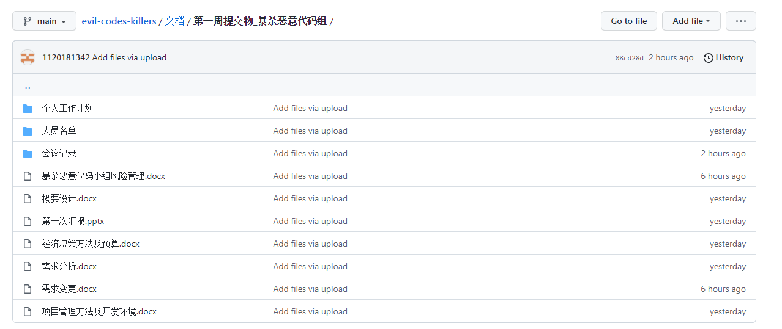
1 计划执行情况
刘宣——版本管理员
根据第一周和本周目前小组项目的进度，我负责的版本管理模块已经在GitHub上上传了最新的文档与代码。本组的版本管理分为两个大文件夹，分别储存文档与代码内容。在完成的部分代码与文档的基础上进行了更新。目前文档内容主要包括需求分析，需求变更，会议记录，财政预算，风险管理等主要内容。代码部分包括第一周使用老师给出的代码跑出来的程序以及部分数据集。

Slide 9
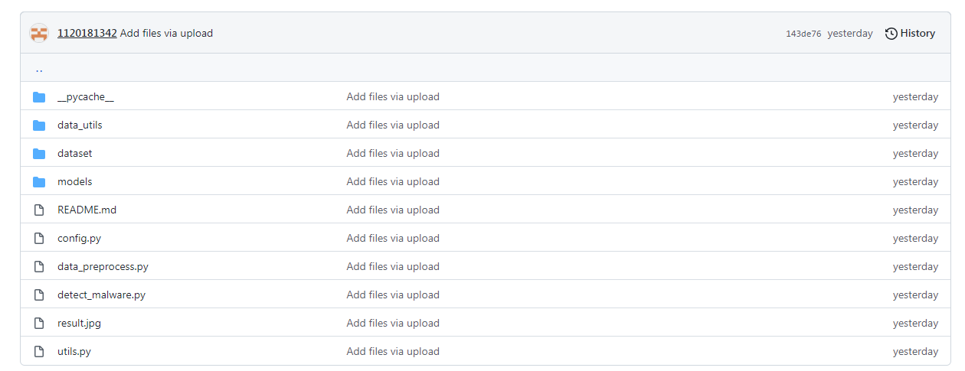
1 计划执行情况
刘宣——版本管理员

Slide 10
1 计划执行情况
张梦沛——财政管理员
根据第一周的情况，大多数预算计划按照预期目标完成。完成了对于第一阶段各成员的工作量认定，绩效评定。作为第三阶段劳务费的结算依据。
在此之上，对于第一阶段的补充预算变更如下：
1 追增了对于周末成员加班的加班费：6*4*150 = 3600元
2 追赠了应对项目需要的硬件的更新：1*4000 = 4000元
最后结算第一阶段开销：16500元，项目经费剩余83500元

Slide 11
2
测试方案
PART

Slide 12
测试方案 2
一、Viper扩展测试
1、Viper控制台测试
（1）在终端命令行先使用help命令查看扩展模块是否已经扩展到viper中。
（2）在终端直接调用该模块以及配置的参数，检测能否正常运行。
2、Viper-Web界面测试
通过界面化操作可以直接调用扩展模块并且正常运行，将结果正常返回到界面上。

Slide 13
测试方案 2
二、CNN模型准确率测试
1、使用不同模型结构在同一参数下进行训练测试
（1）使用已有模块自带的模型CNN_model1和CNN_model2。
（2）使用pytorch尝试自己编写模型
2、使用同一模型结构在不同参数下进行训练测试
（1）使用不同的参数在CNN_model1下进行训练
（2）对CNN_model2或者自己编写的模型进行不同参数的测试
3、综合比较
（1）准确率需要大于75%
（2）在于最高准确率模型相差5%以内的模型中，优先考虑结构简单(模型层数少)以及训练时间短的模型

Slide 14
测试方案 2
三、联合测试
（1）同其它组联系(至少一组)，一起整理未标签的数据集
（2）各个组使用各自的模型对该数据集进行预测并记录预测结果
（3）将预测结果进行对比，统计各个组之间哪些恶意代码检测结果相同，主要是属于哪种恶意代码家族，哪些恶意代码检测结果不同

Slide 15
3
各类工具的使用情况
PART

Slide 16
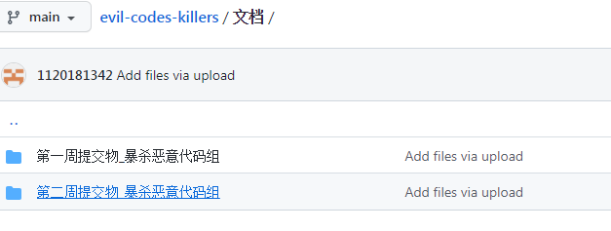
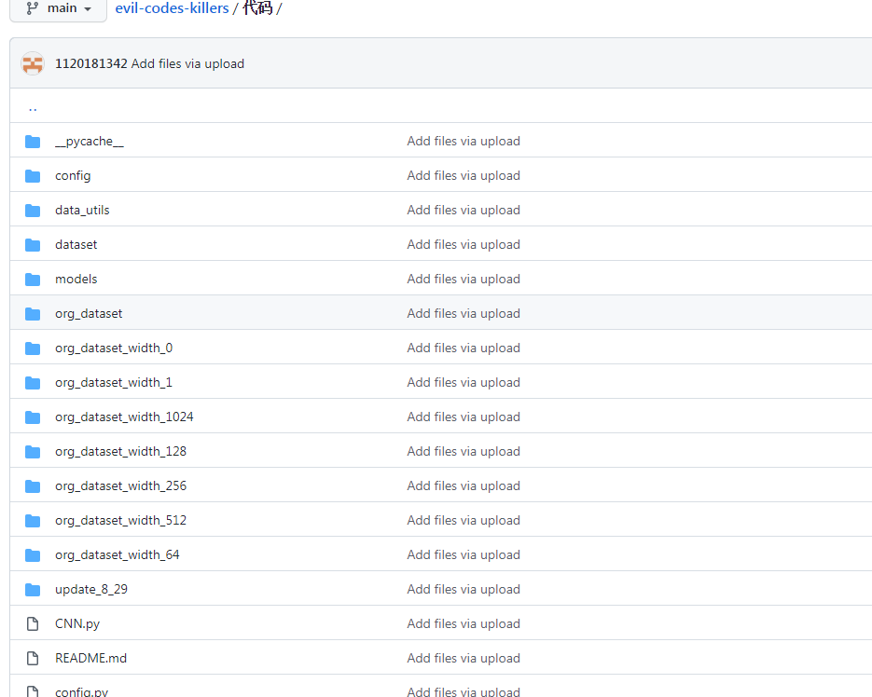
3 各类工具的使用情况

Slide 17
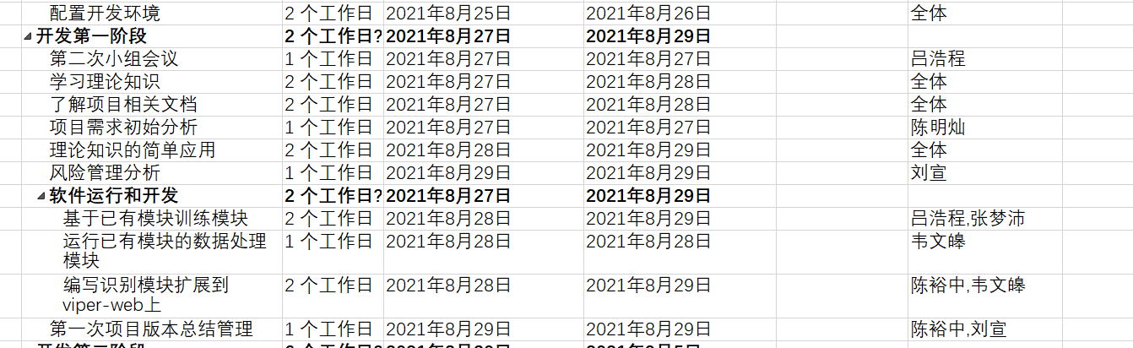
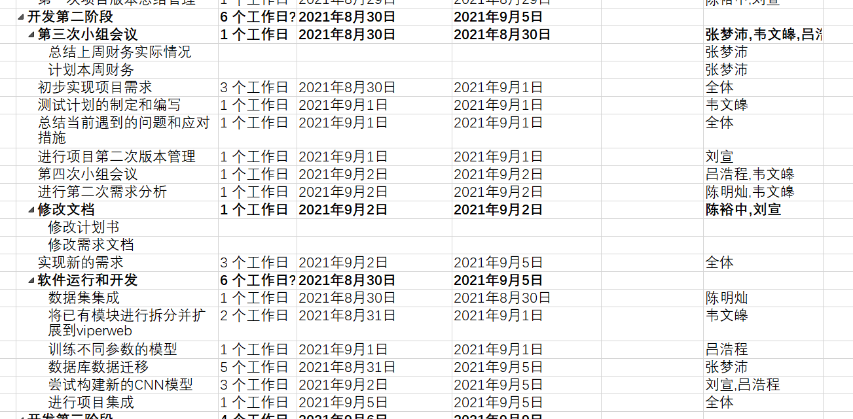
3 各类工具的使用情况

Slide 18
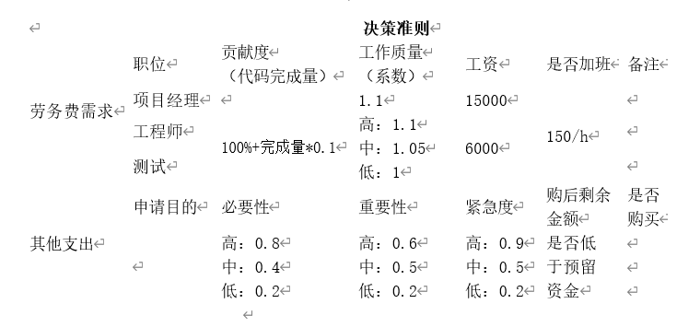
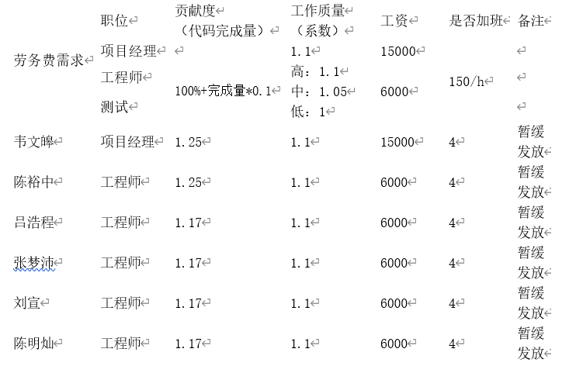
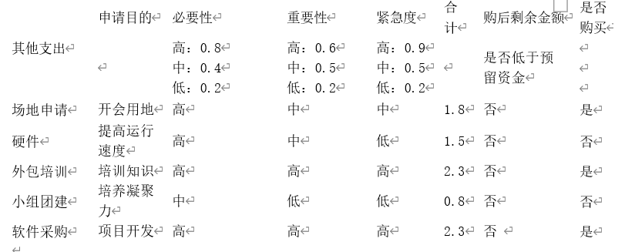
3 各类工具的使用情况

Slide 19
4
难点及应对措施
PART

Slide 20
4 难点及应对措施
难点1：
OpenGauss数据库交互困难例如通过python进行连接，一些环境不能很好支持例如OpenEular不支持安装第三方包。导致获取选择的键值对困难。教程搜寻困难，在各大论坛以及Gauss数据库的官方社区都少有教程以及示例。
解决方法：
继续搜索，询问同学，修改策略。

Slide 21
4 难点及应对措施
难点2：
在保存模型的时候保存混淆矩阵维度不统一出现问题。原因是由于在分割测试和训练数据集的时候无法确保每次分割都能让测试集对所有标签的进行至少一遍测试而导致的保存失败。
解决方法：
在进行分割数据集的时候将每一个标签的一个数据提取出来，然后添加到分割好的测试数据集中。更好的方法是可以将数据集的规模加大。

Slide 22
4 难点及应对措施
难点3：
在进行viper模块的扩展过程中，运行模块之间不能直接相互调用。
解决方法：
将所有需要用户输入或者界面输入的放在扩展模块中，然后将大部分的逻辑运算放置在python中的viper库当中。

Slide 23
4 难点及应对措施
难点4：
搭载在华为云服务器的Guass数据库出现问题。
解决方法：
对华为数据库进行了重装

Slide 24
4 难点及应对措施
难点5：
在把高斯数据库引进到python中找不到python3对应的guassdb模块。
解决方法：
未找到解决方法，但组员用了另外一种方法实现。

Slide 25
4 难点及应对措施
难点6：
无法使用python对Gauss数据进行连接。
解决方法：
暂时使用Mysql数据库。但是，对Gauss数据库连接的尝试将同步进行，若最终无法连接Gauss数据库，则使用Mysql数据库，否则，将Mysql数据库中内容转移至Gauss数据库中。

Slide 26
5
项目演示
PART

Slide 27
THANKS
暴杀恶意代码组

